Slide 1


Slide 2
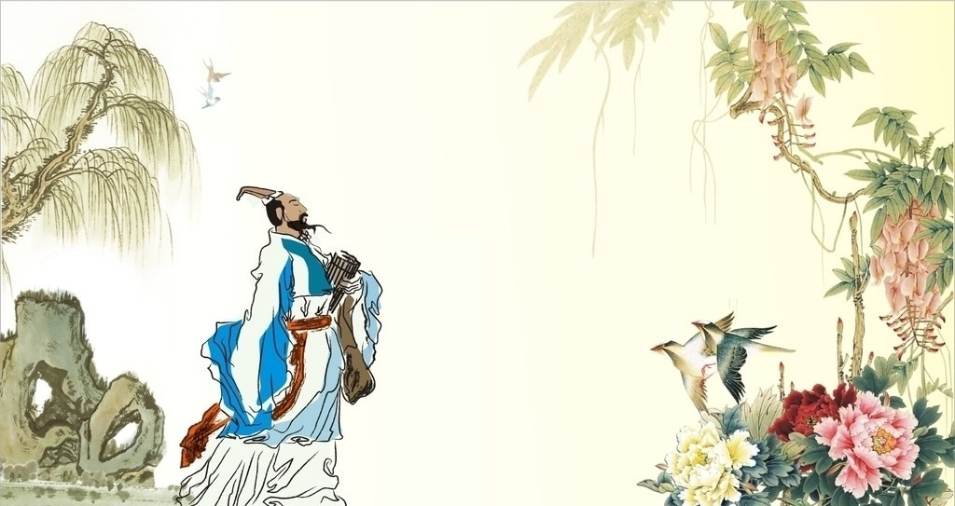


人教版 语文 五年级 上册
12 古诗三首
拓展积累
知识源于积累，读书引领背记

Slide 3
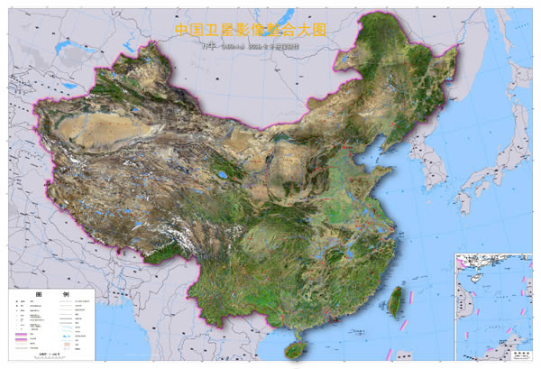
词语积累
中国的别称：
九州 华夏 中华 神州
诸夏 丝绸之国
有关创新的词语：
不拘一格 革故鼎新 标新立异 推陈出新 改天换地

Slide 4
课内美句积累
古诗中的爱国名句：
1.王师北定中原日，家祭无忘告乃翁。
2.暖风熏得游人醉，直把杭州当汴州。
3.我劝天公重抖擞，不拘一格降人才。

Slide 5
美句拓展积累
描写爱国的诗词：
(1)一身报国有万死，双鬓向人无再青。
——陆游《夜泊水村》
(2)遗民泪尽胡尘里，南望王师又一年。
——陆游《秋夜将晓出篱门迎凉有感》
(3)黄沙百战穿金甲，不破楼兰终不还。
——王昌龄《从军行》

Slide 6
(4)只解沙场为国死，何须马革裹尸还。
——徐锡麟《出塞》
(5)捐躯赴国难，视死忽如归！
——曹植《白马篇》
(6)夜阑卧听风吹雨，铁马冰河入梦来。
——陆游《十一月四日风雨大作》

Slide 7
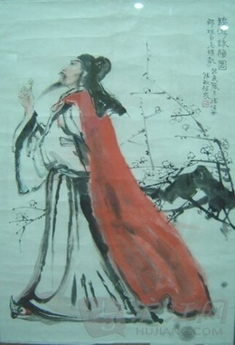
美文拓展阅读
书陆放翁诗卷后
【宋】林景熙
天宝诗人诗有史，杜鹃再拜泪如水。
龟堂一老旗鼓雄，劲气往往摩其垒。
轻裘骏马成都花，冰瓯雪碗建溪茶。
承平麾节半海宇，归来镜曲盟鸥沙。
诗墨淋漓不负酒，但恨未饮月氏首。

Slide 8
床头孤剑空有声，坐看中原落人手。
青山一发愁蒙蒙，干戈况满天南东。
来孙却见九州同，家祭如何告乃翁！
思考：1.诗人陆游盼望祖国统一的心愿实现了吗？你从哪两句知道的？
2.这首诗跟《示儿》有什么相同的地方？

Slide 9
1.陆游临终时以不见“九州同”为憾事，他的后代能够见到这种局面，但统一中国的不是宋王朝，而是新兴的元王朝，这不是陆游希望看到的结果，所以祖国虽然统一，陆游的心愿却没有实现。我从“来孙却见九州同，家祭如何告乃翁！”看出来的。
2.这两首诗都表达了作者浓浓的爱国热情。

Slide 10
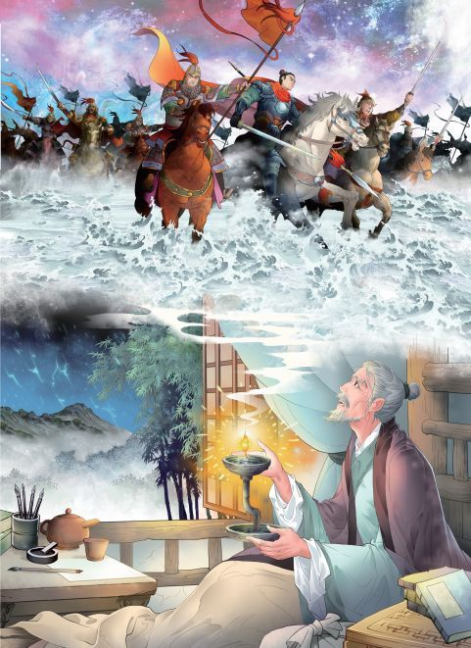
十一月四日风雨大作二首
【宋】陆游
风卷江湖雨暗村，四山声作海涛翻。
溪柴火软蛮毡暖，我与狸奴不出门。
僵卧孤村不自哀，尚思为国戍轮台。
夜阑卧听风吹雨，铁马冰河入梦来。
思考：1.结合注释，查找资料，说说这两首诗的意思。
2.这两首诗表达了作者怎样的愿望？

Slide 11
1.天空黑暗，大风卷着江湖上的雨，四周的山上哗哗大雨像巨浪翻滚之声。若耶溪所出的小束柴火烧的小火和裹在身上的毛毡都很暖和，我和猫儿都不愿出门。 我直挺挺躺在孤寂荒凉的乡村里，没有为自己的处境而感到悲哀，心中还想着替国家防卫边疆。夜将尽了，我躺在床上听到那风雨的声音，迷迷糊糊地梦见，自己骑着披着铁甲的战马跨过冰封的河流出征北方疆场。
2. 这两首诗都表达了作者收复失地、统一祖国的强烈愿望和炽热的爱国情怀。

Slide 13


